Slide 1





로지스틱회귀모델을 이용한 잠재적 증권고객 예측
SIDE

Slide 2
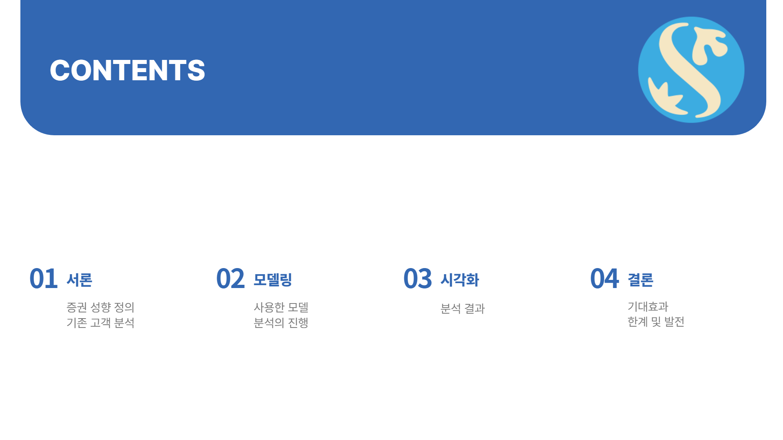

Slide 3












서론
증권 성향?
증권사에서 거래를 할
가능성이 높은 고객
고객의 소비 패턴을 분석해
증권사에서 거래를 할
고객을 예측
고객의 소비 패턴을 분석하는 이유?
증권 성향이 증권사에서 거래를 할 가능성이 높은 고객을 의미하기 때문에
기존 증권고객의 소비 특징을 분석한 뒤, 신규 고객의 소비 특징과 비교해서 증권사에서 거래를 할 지 예측할 수 있다.

Slide 4


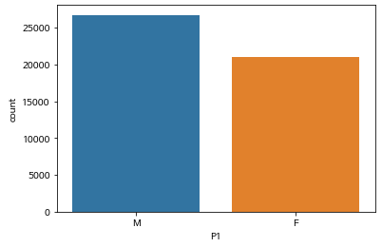
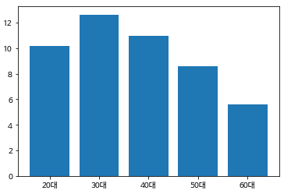
서론
기존 고객 분석
P5(금투 활동고객)의 값이 1인 인구적 통계 분석
고객의 성별 개수 비교
고객의 연령대별 비율 비교
ratio
확인 결과, 30~40대 남성이 현재 기존 고객의 가장 많은 비율을 차지함을 알 수 있음
분석을 진행할 때, 해당 범주에 속하는 고객에 대해 집중하여 변수 해석을 해야 함

Slide 5


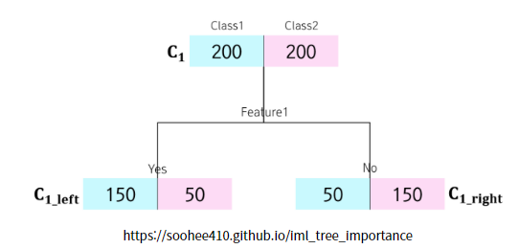
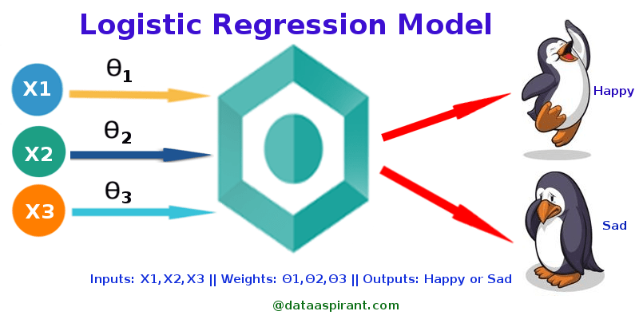

모델링
Used Model
사용한 모델
1
Random Forest
2
Logistic Regression
For feature selection
For model selection
종속변수를 각 feature를 적용시켜 노드를 분기
Importance gain이 큰 순으로 변수 선택
Random Forest의 경우 Gini impurity의 감소를 Importance gain으로 사용
즉, Gini impurity가 가장 큰 폭으로 감소하는 변수 순으로 선택
여러 독립변수와 이항형 종속변수(성공/실패 등) 간의 관계를 나타낼 때 많이 쓰이는 모델
독립변수를 이용하여 종속변수를 예측하기 위해 쓰이는 로지스틱 모형의 식은 다음과 같다
$$g\left(x\right)= \frac{e^{x}}{1+e^{x}}$$
종속변수(P5: 금투 활동고객)가 0과 1밖에 없는 데이터였기에
계산이 간편한 Gini impurity를 사용하여 변수를 선택하는 것이 적절하다고 판단
우리의 종속 변수 역시 0, 1만을 가지는 이항형 종속변수였으므로,
기본 선형 회귀모형보다 로지스틱 회귀모형이 더 적합한 모델이라고 판단

Slide 6





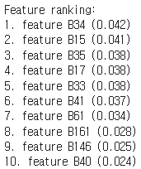
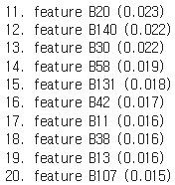

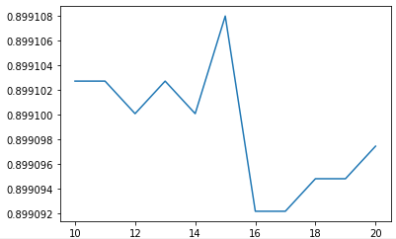
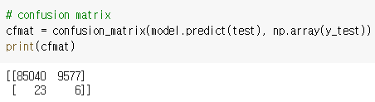
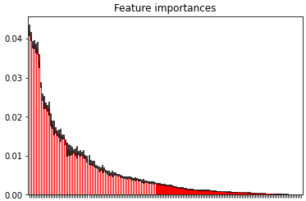
모델링
Process
1
2
3
중요 변수 ranking
적합한 변수 개수 선정
Test data 이용해 평가
분석의 진행
Random Forest 이용해
변수 순위 매기기
TOP10~TOP20 중 몇 개의 변수를 쓰는 것이 가장 적합한지 score기반 선택
Test data 이용해 선택된 변수 활용한 모델이 적합한지 평가
1
2
3
선택된 변수의 개수 별 score 그래프
score
Test data 적합 결과 정확도: 0.89857
선택한 변수 개수
15위의 변수까지 사용한 것이 가장 적합

Slide 7

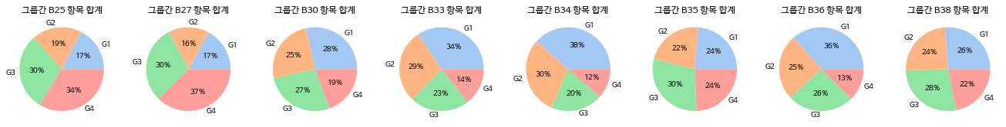
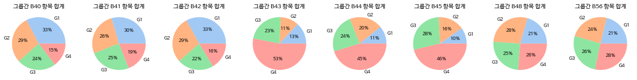
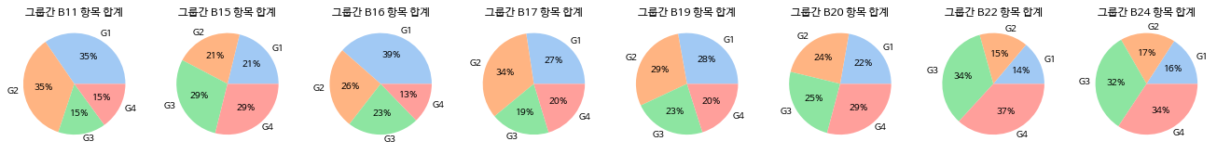
시각화
분석 결과
선택된 변수들에 한하여 시각화를 진행
1. 쇼핑
● : 20대 ~ 40대 금투활동 o
● : 20대 ~ 40대 금투활동 x
● : 50대 ~ 60대 금투활동 o
● : 50대 ~ 60대 금투활동 x
B34 : 금액_결제대행_PG
B33 : 금액_전자상거래_다품목취급
B17 : 금액_편의점
B40 : 금액_커피전문점
-> 20대 ~ 40대(파랑+주황)에서 B33, B34 비율이 높음
-> 해당 나이대의 경우 위 변수의 변화를 주의 깊게 살필 필요가 있음
2. 식비
B35 : 금액_한식
B41 : 금액_일반대중음식
B15 : 금액_할인점_슈퍼마켓
B20 : 금액_식품잡화
B30 : 제과점

Slide 8
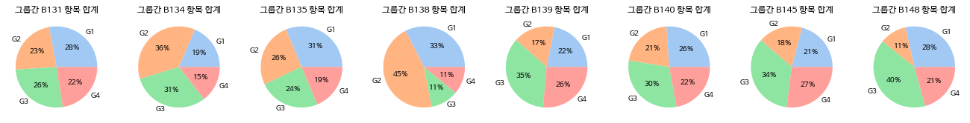
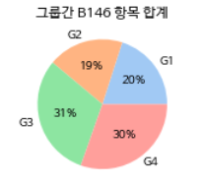
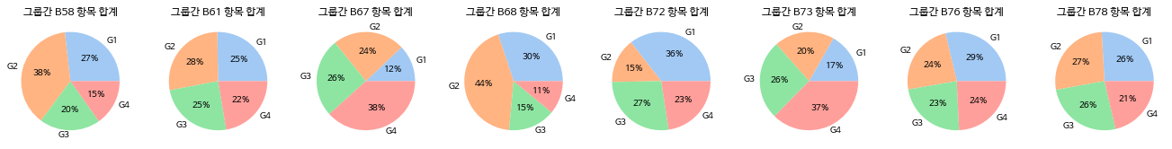
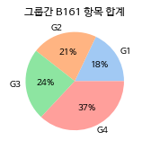
시각화
분석 결과
선택된 변수들에 한하여 시각화를 진행
● : 20대 ~ 40대 금투활동 o
● : 20대 ~ 40대 금투활동 x
● : 50대 ~ 60대 금투활동 o
● : 50대 ~ 60대 금투활동 x
3. 의료비
B146 : 금액_약국
B140 : 금액_개인병원
-> 50대 ~ 60대(초록+빨강)에서 B146, B140 비율이 높음
-> 해당 나이대의 경우 위 변수의 변화를 주의 깊게 살필 필요가 있음
4. 기타
B61 : 금액_통신요금_이동시내전화
B161 : 금액_주유소
B58 : 금액_컴퓨터소프트웨어
B131 : 금액_용역서비스_연구_번역등

Slide 9
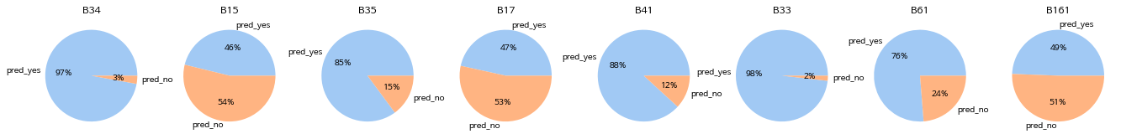
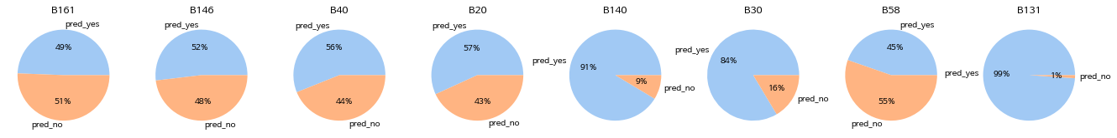
시각화
분석 결과
선택된 변수들에 한하여 시각화를 진행
모델 적용 결과
● : 증권성향이 있다고 예측한 고객
● : 증권성향이 없다고 예측한 고객
-> B34, B41, B33, B140, B131 값이 크면 증권성향이 크다고 예측할 수 있음

Slide 10
시각화
분석 결과
선택된 변수들에 한하여 시각화를 진행
1. 쇼핑
2. 식비
3. 의료비
4. 기타
B34 : 금액_결제대행_PG
B35 : 금액_한식
B146 : 금액_약국
B61 : 금액_통신요금_이동시내전화
B15 : 금액_할인점_슈퍼마켓
B41 : 금액_일반대중음식
B140 : 금액_개인병원
B17 : 금액_편의점
B40 : 금액_커피전문점
B161 : 금액_주유소
B33 : 금액_전자상거래_다품목취급
B20 : 금액_식품잡화
B58 : 금액_컴퓨터소프트웨어
B30 : 제과점
B131 : 금액_용역서비스_연구_번역등
모델 적용 결과
● : 증권성향이 있다고 예측한 고객
● : 증권성향이 없다고 예측한 고객
-> 즉, 온라인 결제, 병원 항목에 지출하는 금액이 많으면 증권성향이 있다고 예측할 수 있음

Slide 11
결론
해당 나이대의 경우 온라인 결제, 편의점 지출이 많을수록 증권성향이 크다고 예측된다
YZ세대에서 경향이
더 뚜렷하다
YZ세대 중 온라인 결제, 편의점 지출이 높은 고객이 주 고객층이 된다
쇼핑, 외식의 비율이 잦은 대학생, 직장인을 겨냥해야 한다

Slide 12




Expectation Effectiveness
기대효과
1
2
3
증권사를 이용하지 않은 고객들 중에서 증권사를 통한 거래를 한 고객들의 소비 패턴과 비슷한 고객들을 대상으로 한 프로모션을 진행함으로써 신규 고객을 유치
기존 증권사를 이용한 거래를 한 고객들을 그룹화해서 신규 고객에 대한 거래 예측 및 그에 대한 프로모션을 진행함으로써 고객 만족도를 향상
증권사를 이용해 거래를 하던 기존 고객들의 과거 거래 정보를 이용하여 해지 고객을 예측하고 해당 고객을 대상으로 프로모션을 진행함으로써 해지 예상 고객의 실고객화 및 매출 상승 효과를 기대

Slide 13




한계 및 발전
1
금투활동 고객의 비율 자체가 작음
3
고객의 투자 성향 기반 분석 가능성
주어진 데이터 샘플 중
금투활동을 하는 고객의 수 자체가 적었기에
분석을 진행하는 데에 어려운 부분이 있었음
분석을 진행하는 중에는 최대한 샘플의 개수를 맞춤
고객의 투자성향 관련 내용이 추가된다면
투자 성향을 기반으로 맞춤형 증권상품을
추천해줄 수 있을 것으로 기대됨
더 많은 표본, 샘플이 있다면
더 유의미한 결과가 나올 것이라고 기대
2
마이데이터를 활용한 투자 예측
오직 개인의 카드데이터만을 사용하여 분석을 진행하였기에
고객의 결제내역만으로 잠재적 고객을 예측 가능
이는 근래에 추진되고 있는
금융 마이데이터와 융합되어 생각될 수 있음

Slide 14







THANK YOU

